Slide 1
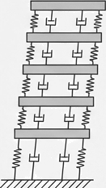
Mühendislik Problemi: Sismik Verideki Belirsizlik ve Yapısal Tepkinin Karmaşıklığı
The Problem Space The Modeling Space
Projenin Çift Katmanlı Amacı:
Veri Düzeyi: Ham sismik ivme verilerindeki gürültüyü, sinyalin periyodik doğasına uygun yöntemlerle filtrelemek.
model Düzeyi: Güriiltüden arındırılmış veriyle, çok katlı bir yapanın dinamit deprem tepkisini sayısal entegrasyon yöntemleriyle modellemek ve performanslarını karşılaştırmal‹.
Fiziksel ve Matematiksel Model:
Sistemin dinamik davranışı, Newton'un İkinci Hareket Yasasına dayanan ikinci mertebeden adi diferansiyel denklemler matrisi ile ifade edilir:
5ayısal finatiz İhtiyacının Gerekçesi:
Yapısal sistemlerin karmaşık doğası ve dış yük fonksiyonunun (sismik veri) analitik bir forma sahip olmaması nedeniyle, hareket denklemlerinin kapalı formda (analitik) çözümü pratik olarak imkansızdır. Bu durum, sayısal simülasyonu bir tercih değil, mühendislik açısından bir zorunluluk haline getirir.
G
NotebookLM

Slide 2
Sayısal Araç Seti: Sinyal Filtreleme ve Zaman Domeni İntegrasyonu
Veri Temizleme Yöntemi: Trigonometrik En Küçük fareler
Dinamik Analiz Yöntemleri: Durum-Uzay (State-Space) Formu
Gürültülü Sinyal
Trigonometrik Regresyon Filtresi
Temizlenmiş SınyaI
* Sismik sinyallerin osilasyonlu (salınımlı) doğası nedeniyle, polinom tabanlı yaklaşımlar yerine sinüs ve kosinüs baz fonksiyonlarına dayalı bir model tercih edilmiştir.
Model Fonksiyonu:
3
İkinci mertebeden hareket denklemi, sayısal çözüm için birinci mertebeden bir diferansiyel denklem sistemine dönüştürülür:
î(t) = Az I) + Bil t
Euler Yöntemi: Birinci mertebeden bir yöntem olup, yerel kesme hatası Ooh’) mertebesindedir. Hesaplama maliyeti düşüktür ancak kararlılık bölgesi dardır.
Runge-Kutta 4 (RK4): Dördüncü mertebeden bir
yöntem olup, yerel kesme hatası O(h⁵) mertebesindedir. Her adımda dört farklı eğim hesabı yaparak yüksek doğruluk ve kararlılık sağlar.
' /(t) *0 + _{Z}
k= 1
ot sin(kat) COS(ÂWt)t.
i
+ ök
Bu yaklaşım, sinyalin frekans içeriğini ve periyodik
karakterini yüksek doğrulukla korur.
G
NotebookLM

Slide 3
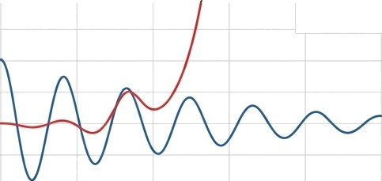
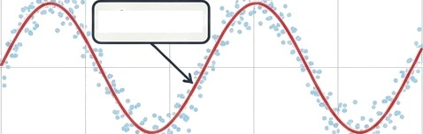

Simülasyon Sonuçları: Yöntemlerin Performans Karşılaştırması
Simülasyon Senaryosu:
Ortam: Python programlama dili ve NumPy kütüphanesi.
Model: S katlı bir "Shear Building" (Kayma Çerçevesi) yapısı.
Parametreler: At = 0.02s sabit zaman adıml kullanılmıştır.
Sinyal İşleme Sonuçları Dinamik Analiz Sonuçları (Çatı Katı Deplasmanı)
Gürültülü ve Temizlenmiş Sinyal Karşılaştırması
Dinamit Tepki Karşılaştırması (Euler vs RK4)
4
Gürültülü Sentetik Veri Trigonometrık Regresyon Sonucu
Jt² = 0.98
RK4 Yöntemi Euler Yöntemi
5
o 2
0
0
0 2 6 8 10
-Z
0 6 10
2 4
Zaman (s)
Zaman (s)
Trigonometrik regresyon, %25 oranında gürültü eklenmiş sentetik sinyali başarıyla filtrelemiş ve R^2 —0.98 gibi çok yüksek bir uyum skoru elde etmiştir. Bu, dinamit analiz için güvenilir bir girdi sağlandığını gösterir.
RK4 Yöntemi: Sistemin fiziksel gerçeklige uygun, kararlı ve
harmonik salınımını başarıyla modellemiştir.
Euler Yöntemi: Simülasyonun 4. saniyesinden sonra sayısal
kararsızlık (nunıerical instability) göstermiş, genlik kontrolsüz
bir şekilde artarak ıraksamıştır (divergence).
G NotebookLM

Slide 4
Sonuçlar ve Mühendislik Perspektifi:
Kararlık, Maliyet ve Doğruluk Dengesi
Doğruluk ve Hata Analizi H
Saplama Verimliliği
RK4 adım başına daha maliyetli olsa da, Euler'in kararlı bir sonuç üretebilmesi için gereken çok daha küçük zaman adamları (At —• 0), toplam hesaplama maliyetini RK4’ün üzerine çıkarmaktadır. Dolayısıyla RK4, doğruluk/maliyet açısından daha verimli bir yöntemdir.
Î¥Îetrik | Euler (Klasik) | RK4(Nodern)
Yerel Kesme Hatası | Düşük Doğruluk (0(f›²)) | Yüksek Doğruluk (0\h'))
Kararlılık Durumu | lraksak (Unstable) | Yakınsak (stable)
Maks. Deplasman Hatası | » I0* m (Kritik) | « 10—^ m (İhmal Edilebilir)
RX4 Yöntemi: Enerji korunumunu sağlayacak fiziksel tutarlılığı korumuştur. Maksimum deplasman hatası ihmal edilebilir düzeydedir (< 10-^ m).
Euler Yöntemi: Kümülatif hata birikimi ve yapay enerji artışı nedeniyle sayısal olarak çökmüştür. Maksimum deplasman hatası fiziksel olarak anlamsız ve kritik seviyededir (» 10⁴ m).
Temel Çıkarım ve Gelecek Çalışmalar:
Çıkarım: Yapısal güvenlik analizlerinde algoritrna seçimi, sonucun güvenilirligini ve fiziksel geçer[itiğini ternelden belirleyen kritik
bir mühendislik kararıdır.
Öneriler: Gelecek çalışmalarda daha gerçekçi modelleme için "Rayleigh Sönüm Matrisi" entegrasyonu ve hesaplama verimliliğini
artırmak için "RK45 gibi adaptif zaman adımlı yontemler" incelenmelidir.
G NotebookLM

